Slide 1
Etude des remplissages à densité variable en impression 3D
Oscar THOMAS
11717
Oscar THOMAS, 11717
Etude des remplissages à densité variable en impression 3D
1/

Slide 2
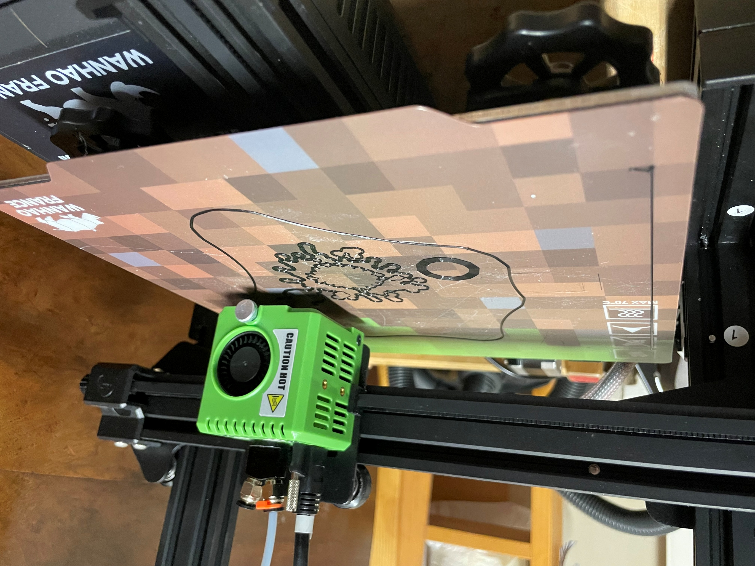
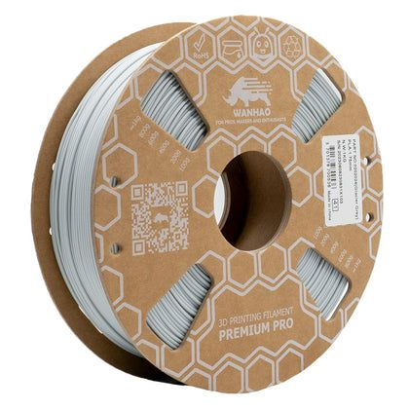
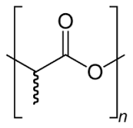
Introduction
Bobine de PLA
Oscar THOMAS, 11717
Etude des remplissages à densité variable en impression 3D
2/

Slide 3
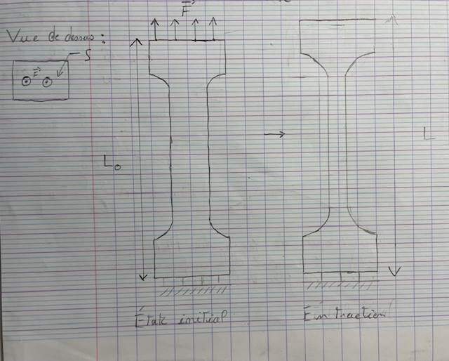
Introduction
Loi de Hooke : σ =E.ε
-σ = F/S contrainte en Pa.
-E module d’élasticité de Young en Pa.
-ε = (L-L₀)/L₀ allongement relatif.
Oscar THOMAS, 11717
Etude des remplissages à densité variable en impression 3D
3/

Slide 4
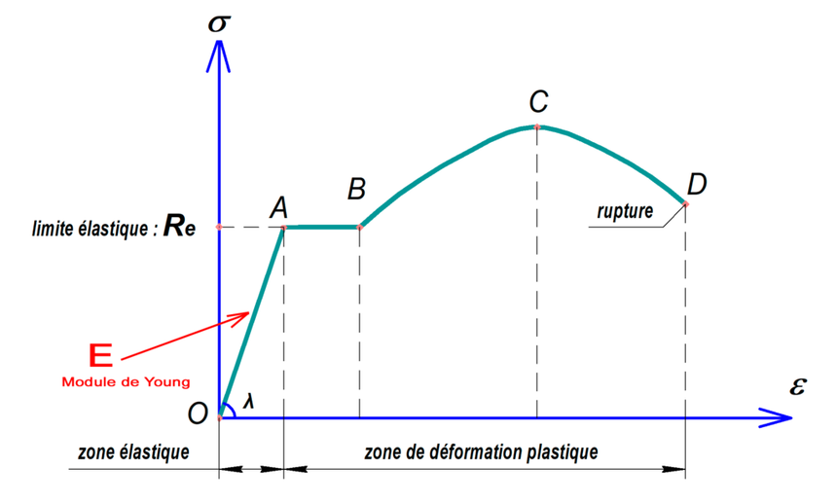
Introduction
Elongation en réponse à une traction uniaxiale :
Oscar THOMAS, 11717
Etude des remplissages à densité variable en impression 3D
4/

Slide 5
Sommaire
Etude Préliminaire.
- Implémenter un remplissage
- Comportement du PLA en traction
- Résultats sur différents remplissages
Realisation de simulations et optimisation du remplissage
Conclusion
1
2
3
Oscar THOMAS, 11717
Etude des remplissages à densité variable en impression 3D
5/

Slide 6
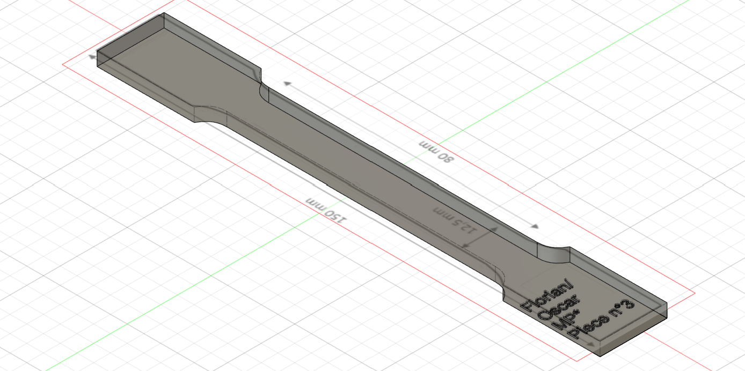

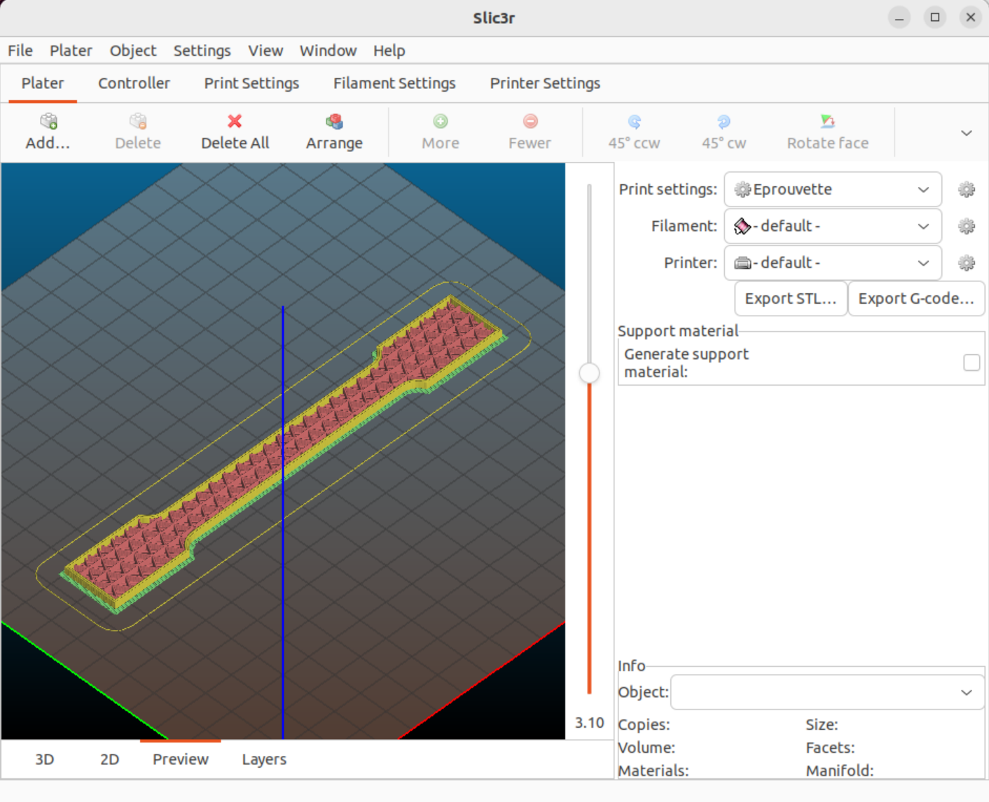
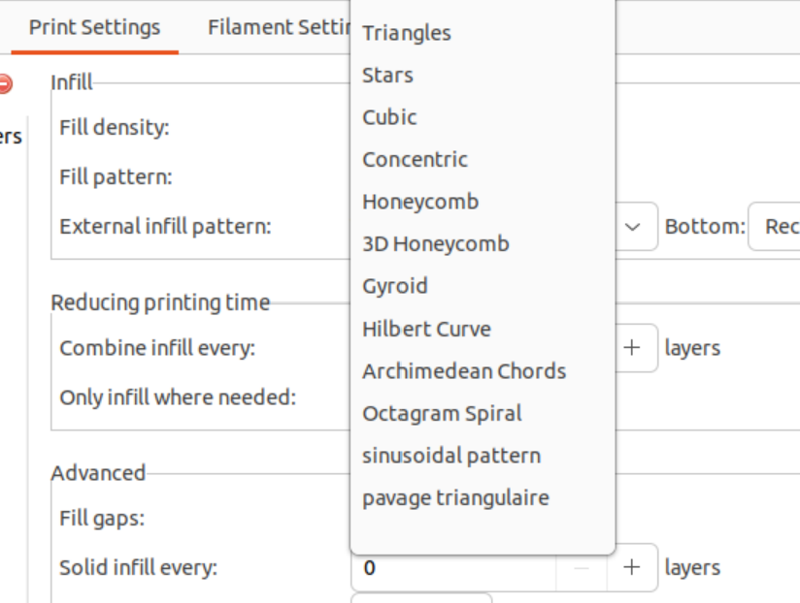
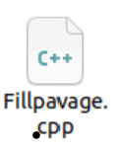
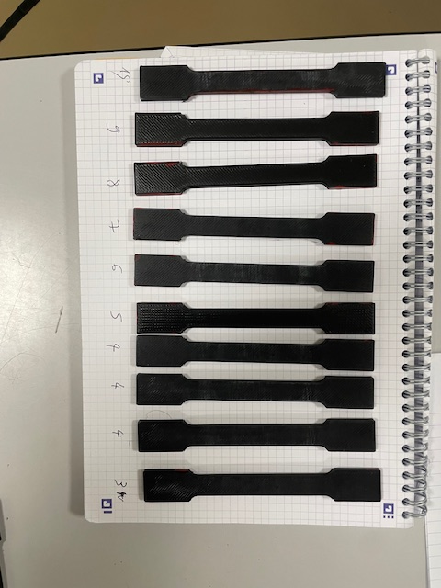
Implémentation d’un remplissage
Modèle 3D
Logiciel Slic3r
Nouveau remplissage
Eprouvette imprimée
Oscar THOMAS, 11717
Etude des remplissages à densité variable en impression 3D
5/

